Slide 1
achiyabaron@gmail.comאחיה
אתר הקורס math-wiki

Slide 2
מספרים מרוכבים

Slide 3
שדה המספרים הממשיים
כל מרחק מנקודת האפס
0
5.324
סימון

Slide 4
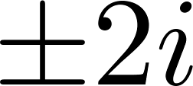
שדה המספרים המרוכבים
יתרון: לכל פולינום יש שורש.
יש פתרון במרוכבים:
אין פתרון ב

Slide 5
הגדרות
יהא
אזי:
החלק הממשי
החלק המדומה

Slide 6
הגדרות
יהא
אזי:
החלק הממשי
החלק המדומה
שיוון בין מספרים מרוכבים

Slide 7
פעולות בין מספרים מרוכבים
חיבור
כפל

Slide 8
הערה:
אפשר להתייחס ל כסימן ללא משמעות ולהגדיר את קבוצת המספרים המרוכבים להיות
ולהגדיר את הפעולות כמו מקודם

Slide 9
הערה:
אפשר להתייחס ל כסימן ללא משמעות ולהגדיר את קבוצת המספרים המרוכבים להיות
ולהגדיר את הפעולות כמו מקודם
ולקבל לפי הגדרה כי:

Slide 10
הצמוד המורכב
הגדרה: לכל הצמוד המרוכב הוא

Slide 11
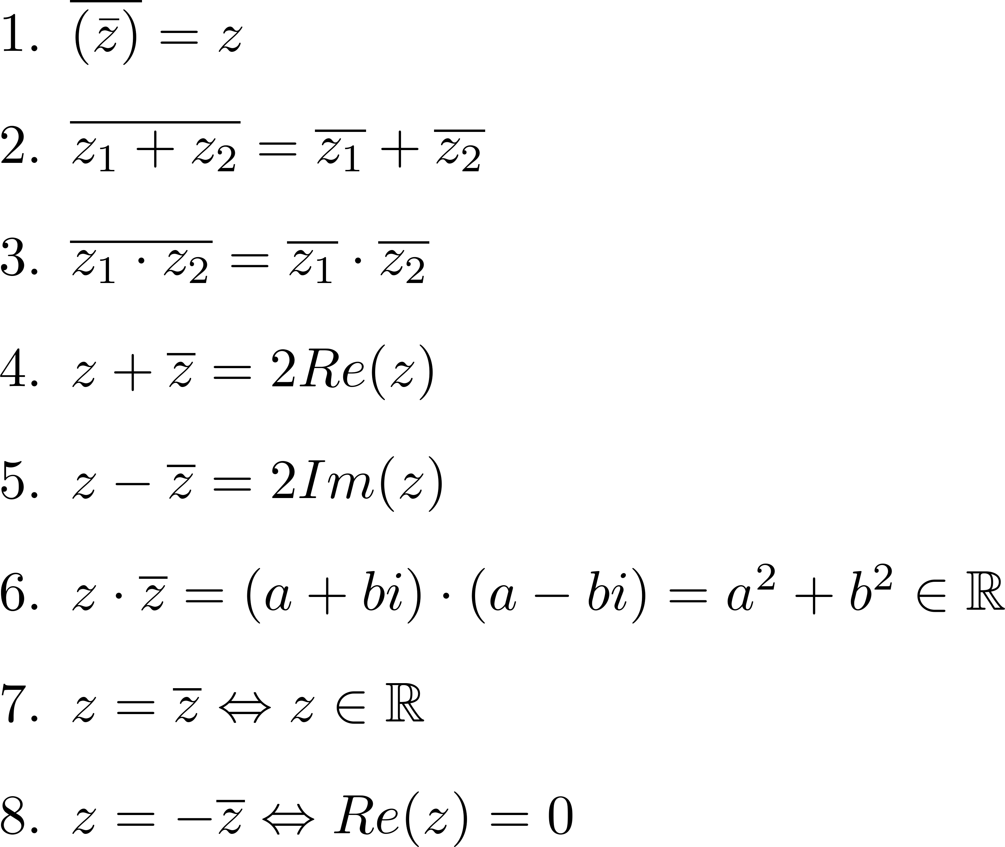
תכונות הצמוד המורכב

Slide 12
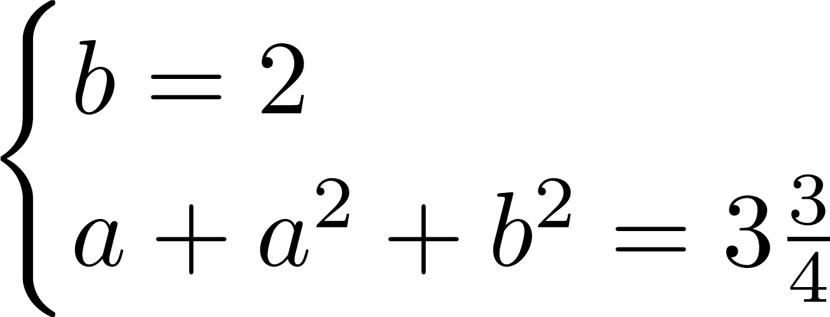
תרגיל: פתור את המשוואה
פתרון: נסמן
המשוואה הופכת ל
משיוון מספרים מרוכבים נקבל כי
פותרים מערכת משוואות ריבועית ומקבלים

Slide 13
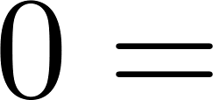
תרגיל: יהא
פולינום עם מקדמים ממשיים. כלומר
הוכיחו כי
נניח כי
פתרון: נתון

Slide 14
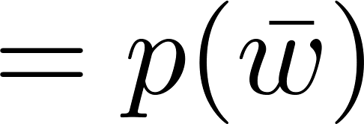
תרגיל: יהא
פולינום עם מקדמים ממשיים. כלומר
הוכיחו כי
נניח כי
פתרון:

Slide 15
תרגיל: פתור את המשוואה
פתרון: נשתמש בנוסחה לפתירת משוואת ריבועיות

Slide 16
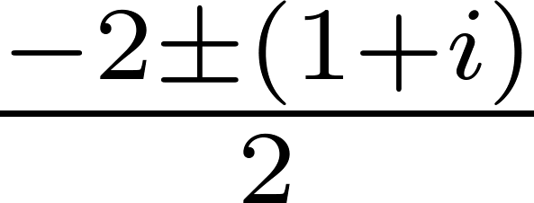
תרגיל: פתור את המשוואה
פתרון: נשתמש בנוסחא לפתירת משוואת ריבועיות

Slide 17
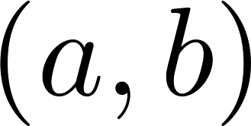
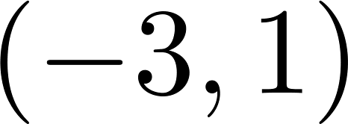
המישור המרוכב
Im
5
b
0
a
Re

Slide 18
הערך המוחלט (מודולו)
Im
הכללה של הערך המוחלט הממשי (מרחק מהאפס)
b
0
a
Re

Slide 19
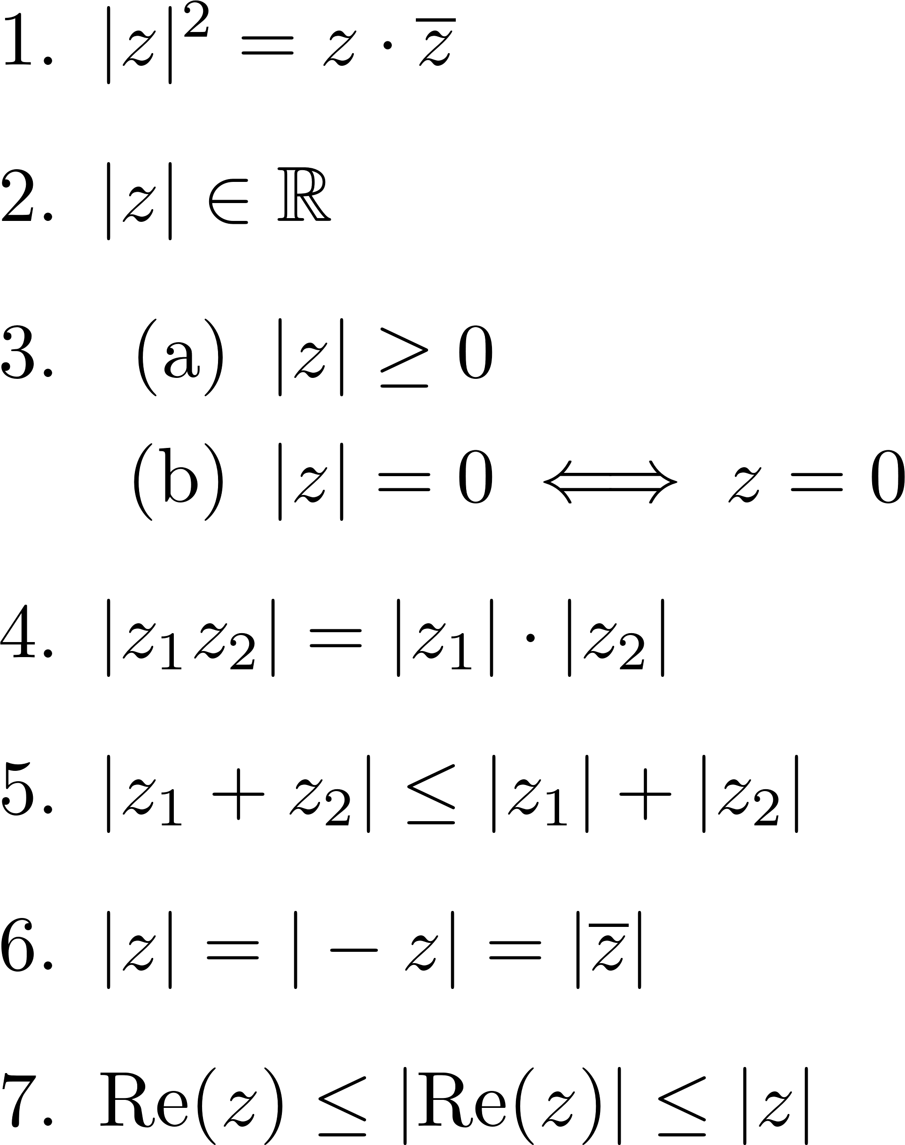
תכונות הערך המוחלט
אי שיוון המשולש

Slide 20
הוכחת אי שיוויון המשולש

Slide 21
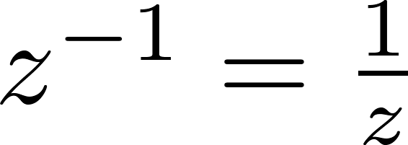
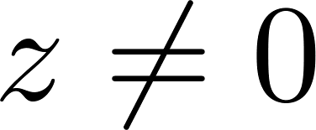
חילוק
הגדרה: לכל ההופכי שלו המוגדר באופן יחיד ע"י
דוגמא: ולכן

Slide 22
חילוק
נסמן איך מוצאים ?
דוגמא:
באופן כללי:

Slide 23
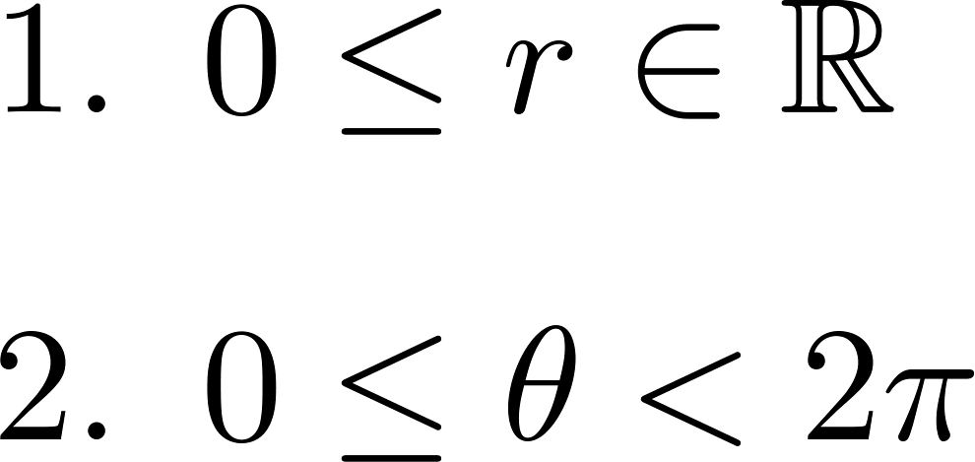
ההצגה הפולרית
Im
r=|z|
b
כאשר:
0
a
Re
הזווית נמדדת מכיוון ציר x החיובי, נגד כיוון השעון

Slide 24
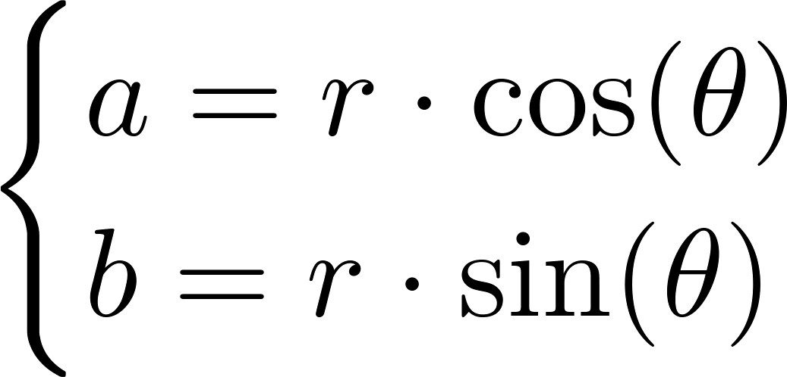
מעבר בין הצגות
Im
הצגה פולרית
הצגה קרטזית
r=|z|
b
0
a
Re
a
b

Slide 25
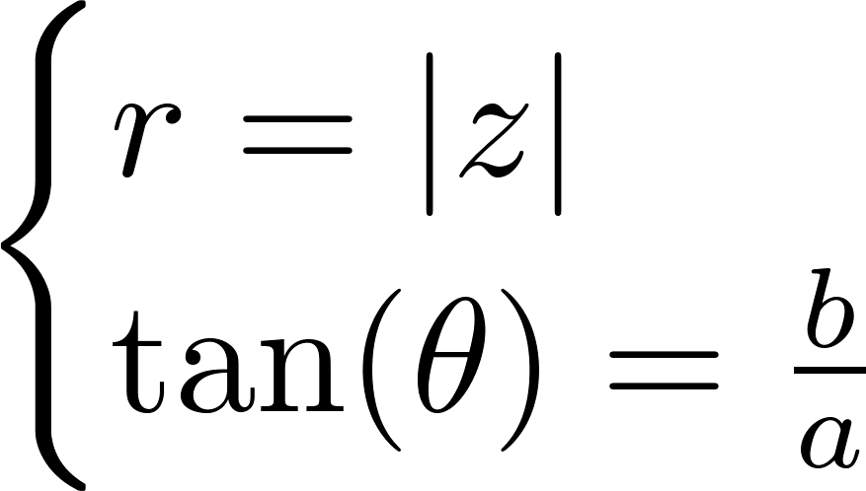
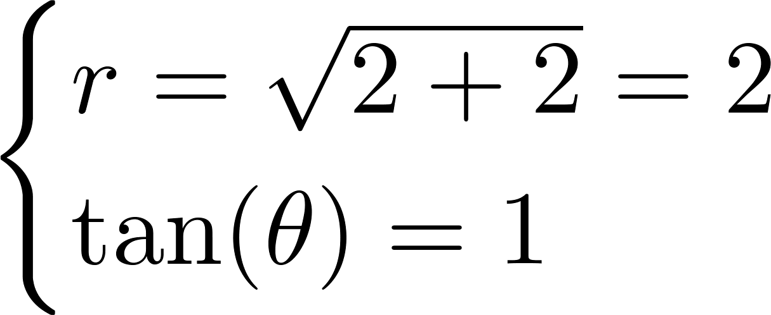
מעבר בין הצגות
Im
הצגה פולרית
הצגה קרטזית
r=|z|
b
0
a
Re

Slide 26
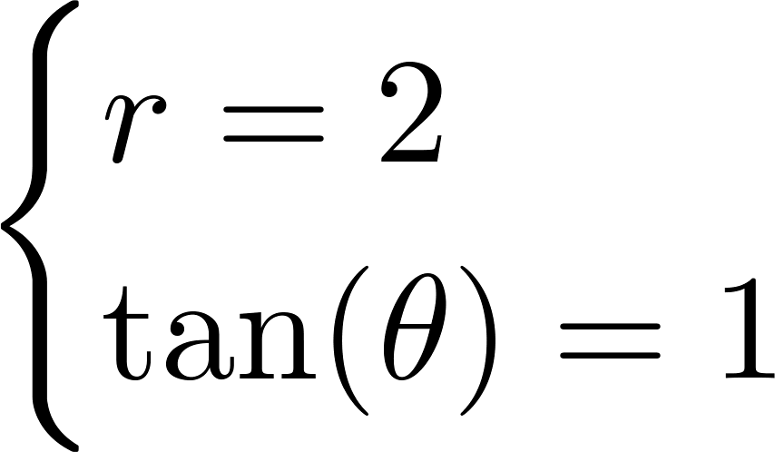
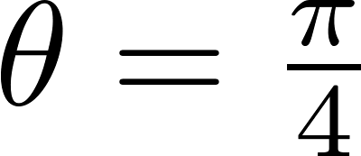
מעבר בין הצגות
Im
הצגה פולרית
הצגה קרטזית
0
Re

Slide 27
תכונות
יחידות ההצגה
משפט דה מואבר
מסקנה

Slide 28
הכללה
תרגיל: פתור את המשוואה
פתרון: נעביר אגף
נסמן הייצוג הפולרי ואז:

Slide 29
=
=

Slide 30
תרגיל: פתור את המשוואה
פתרון:
נסמן הייצוג הפולרי ואז:

Slide 32
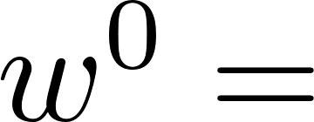
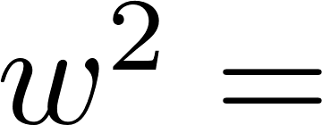
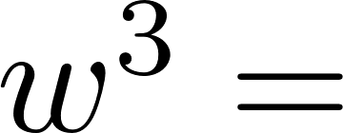

Slide 33
